Slide 1
Hoofdstuk 4 Opbrengsten en ontvangsten, kosten en uitgaven.

Slide 2
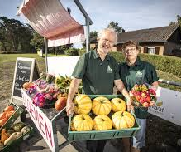
Hoofdstuk 4: Opbrengsten en ontvangsten, kosten en uitgaven.
Fysieke opbrengst = opbrengst in kilogrammen of stuks.
Economische opbrengst = wat heeft een product of dier opgebracht gedurende een bepaalde periode, uitgedrukt in geld.
In de economie hebben we het over economische opbrengsten.
Fysieke opbrengsten leveren wel degelijk een bijdrage, maar niet altijd wordt de opbrengst uitgedrukt in geld.

Slide 3
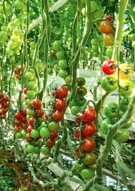
Kosten en uitgaven.
Niet voor alle kosten van het bedrijf hoef je geld uit te geven.
Extra aflossen: je hebt uitgaven, maar geen kosten.
Je leent geld: je hebt ontvangsten, maar geen inkomsten.
Maak opgave 13 en 14.

